Slide 1
композиция
Правила и приемы

Slide 2
Композиция-необходимость передать основной замысел,
Идею наиболее ясно и убедительно!

Slide 3
Ритм
Движение
Линия горизонта

Slide 4
Ритм- это чередование каких-либо
элементов в определенной
последовательности.

Slide 5
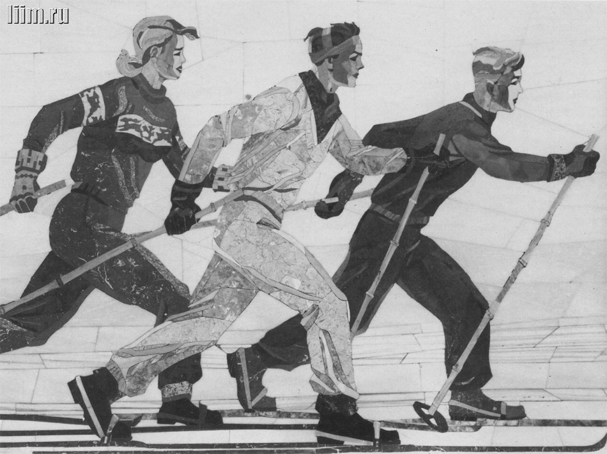

Slide 6
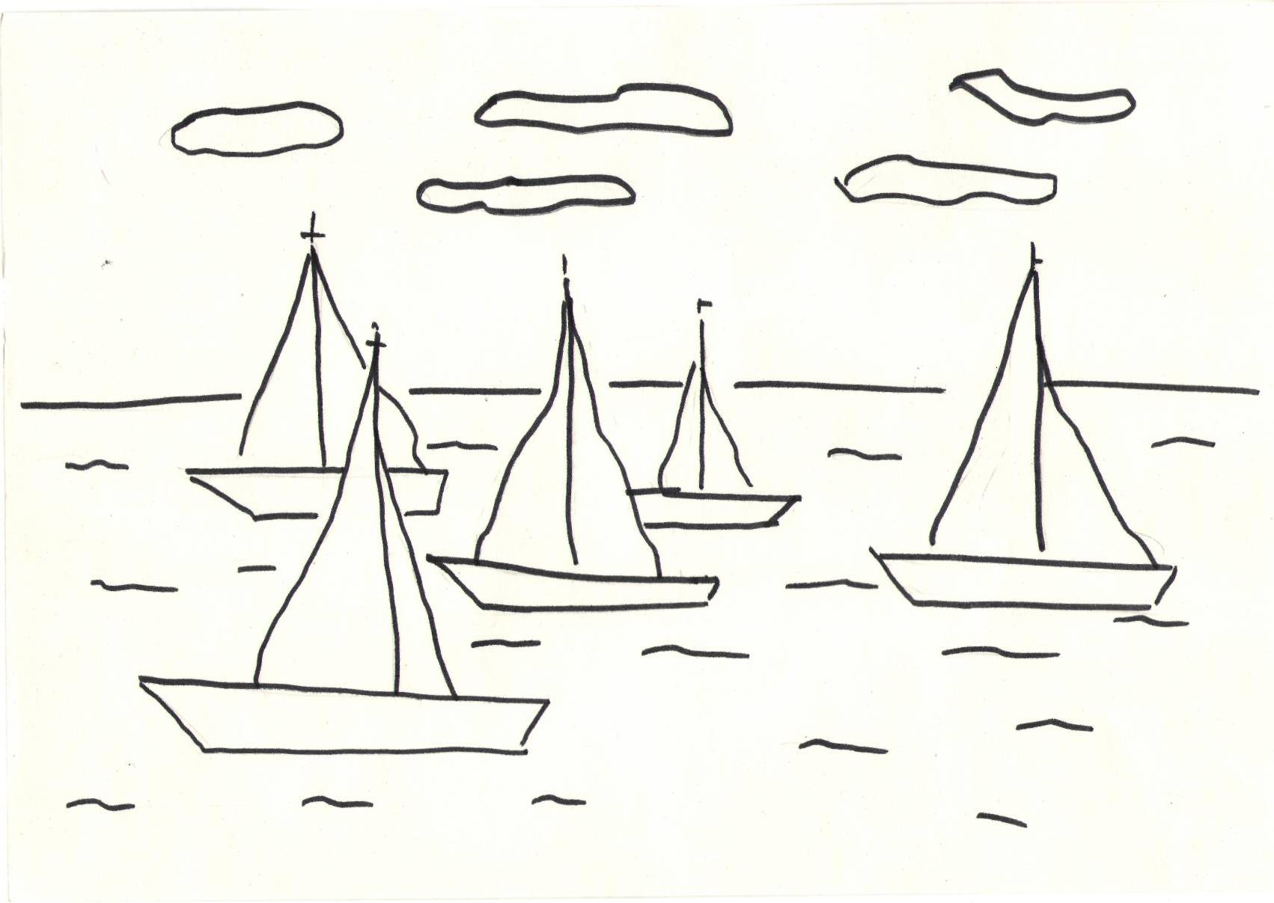

Slide 9
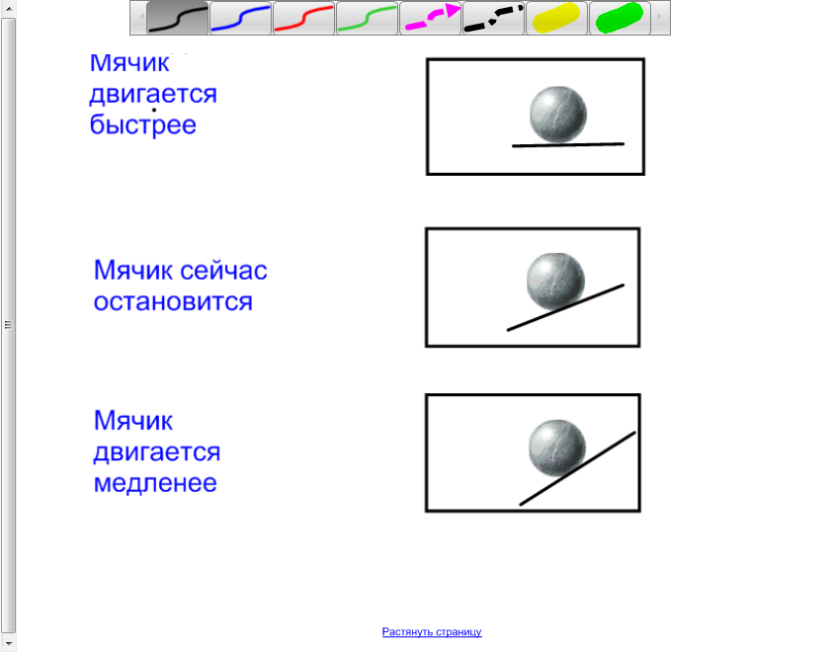
На интерактивной доске учащийся выбирает надпись соответствующую
картинке , используя фломастер.

Slide 11
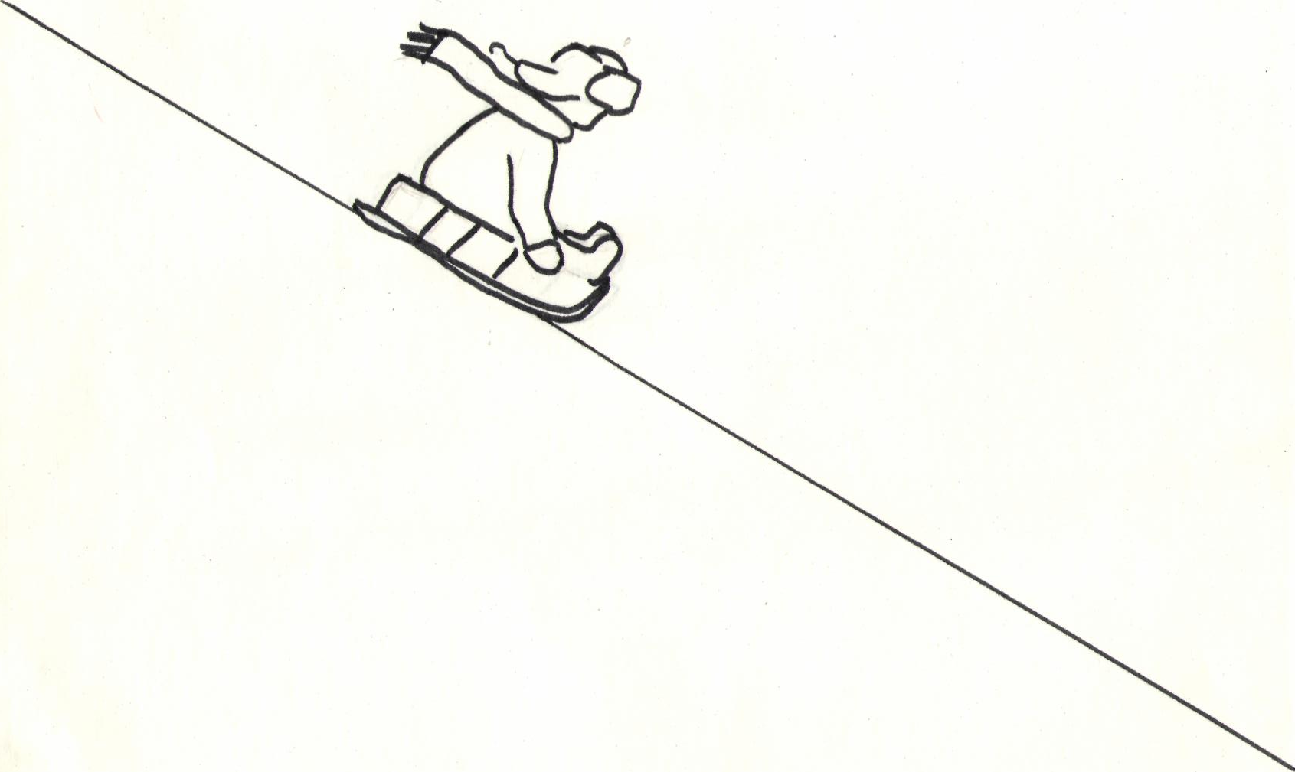
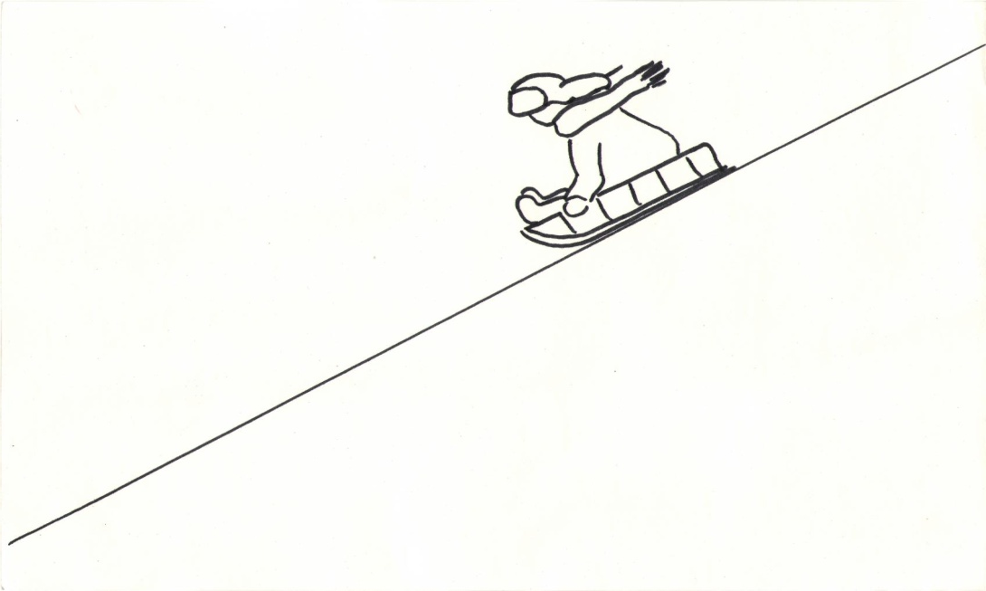
Медленнее?
Быстрее?

Slide 12
Рерих «Заморские гости»

Slide 14
В.И.Суриков «Боярыня Морозова»

Slide 15
В.А. Серов «Похищение Европы»

Slide 17
Которая из бабочек летит?

Slide 18
Горизонталь - состояние покоя.
«Рожденный ползать - упасть не может»
Вертикаль - состояние напряжения, преодоления силы тяжести.
Линия в динамике - наклонена.

Slide 19
Линия горизонта

Slide 21
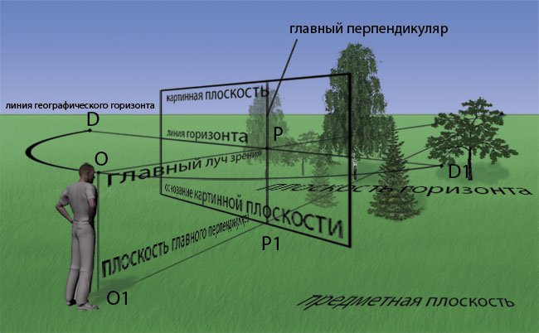

Slide 22
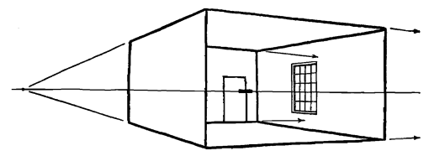

Slide 23
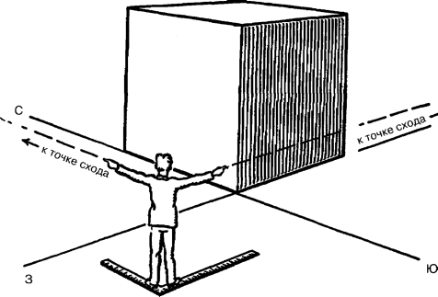

Slide 24
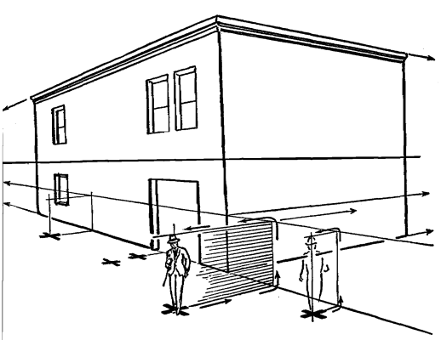

Slide 25
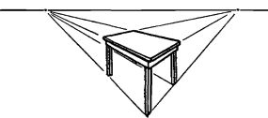

Slide 27
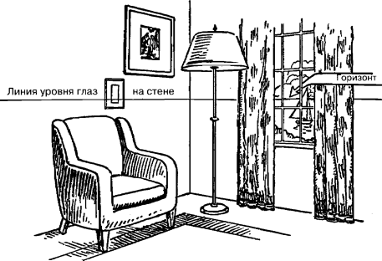

Slide 28
